Slide 1
CIÊNCIA DE DADOS 1 · CURVAS DE APRENDIZADO
Curvas de aprendizado: vale a pena coletar mais dados?
Desempenho em função do TAMANHO do treino — diagnosticar viés/variância e decidir (Aula 11)

Slide 2
O curso, semana a semana (1/2)
Aula (Dia/Mês) | Assunto | Evento
1 — 04/08 | Introdução: fundamentos da avaliação de modelos
2 — 11/08 | Métricas de classificação I (confusão, precisão, recall, F1) | Lançamento do projeto
3 — 18/08 | Métricas de classificação II (ROC-AUC, PR, log-loss)
4 — 25/08 | Métricas de regressão (MAE, RMSE, R², resíduos) | Projeto: proposta
5 — 01/09 | Validação hold-out e Pipeline
6 — 08/09 | Validação cruzada I (k-fold, estratificado)
7 — 15/09 | Validação cruzada II (grupos, temporal, aninhada)
8 — 22/09 | Busca exaustiva de hiperparâmetros (grid search)
9 — 06/10 | Busca aleatória e menção a AutoML | Desafio 3 (subst.)
Aula 11 - Consultoria Especializada em Ciência de Dados 1
27/10/2026 · 2

Slide 3
O curso, semana a semana (2/2)
Aula (Dia/Mês) | Assunto | Evento
10 — 13/10 | Curvas de validação
20/10 | SEMANA ACADEMICA ( SEM AULA )
11 — 27/10 | Curvas de aprendizado
12 — 03/11 | Seleção e comparação de modelos e Limiar de decisão e calibração
13 — 10/11 | Target Leakage e reprodutibilidade
14 — 17/11 | Seleção de atributos
15 — 24/11 | Estudo de caso integrado e Comunicação e reprodutibilidade dos resultados | Desafio 6 (subst.)
16 — 01/12 | Revisão integrada e apresentações | Apresentação final
Aula 11 - Consultoria Especializada em Ciência de Dados 1
27/10/2026 · 3

Slide 4
De onde viemos: variar o tamanho, não o hiperparâmetro
Na Aula 10 a curva de validação mostrou o desempenho variando um hiperparâmetro (subajuste/ótimo/sobreajuste). Hoje variamos o tamanho do treino.
O problema (recap) — a curva de validação achou o melhor valor de um hiperparâmetro — mas não diz se falta DADO.
A ideia de hoje — treinar o mesmo modelo com bases cada vez maiores e ver treino × validação em função do tamanho.
E mais — ler a forma das curvas para responder: 'coletar mais dados ajuda, ou o gargalo é o modelo?'
Aula 11 - Consultoria Especializada em Ciência de Dados 1
27/10/2026 · 4

Slide 5
Objetivo da aula
Usar a curva de aprendizado para diagnosticar viés e variância e decidir, com evidência, se mais dados vão ajudar.
O CAMINHO
A curva — treino e validação conforme o nº de exemplos cresce.
O diagnóstico — a assinatura de viés alto e a de variância alta.
A decisão — quando mais dados ajuda, quando não, quando já basta.
A ANALOGIA DE HOJE
Estudar mais horas — no começo, cada hora rende muito; depois satura — mais uma hora quase não muda a nota.
A curva de aprendizado é isso com os dados.
Da Aula 10 (varia o hiperparâmetro) para a Aula 11 (varia o tamanho do treino): duas curvas, dois usos.
Aula 11 - Consultoria Especializada em Ciência de Dados 1
27/10/2026 · 5

Slide 6
1
PARTE 1
A curva de aprendizado
Desempenho conforme o treino cresce.
Aula 11 - Consultoria Especializada em Ciência de Dados 1
27/10/2026 · 6

Slide 7
O que é e como se constrói
Treine o mesmo modelo com treinos cada vez maiores e plote o score de treino e de validação em função do tamanho.
Treino cai um pouco — com mais exemplos, fica mais difícil 'decorar' tudo — o score de treino desce de leve.
Validação sobe — com mais exemplos, o modelo generaliza melhor — o score de validação cresce.
Elas se aproximam — a distância entre as duas (o gap) tende a encolher conforme o dado aumenta.
O eixo x é o TAMANHO do treino — não um hiperparâmetro (esse era o da Aula 10).
Aula 11 - Consultoria Especializada em Ciência de Dados 1
27/10/2026 · 7

Slide 8
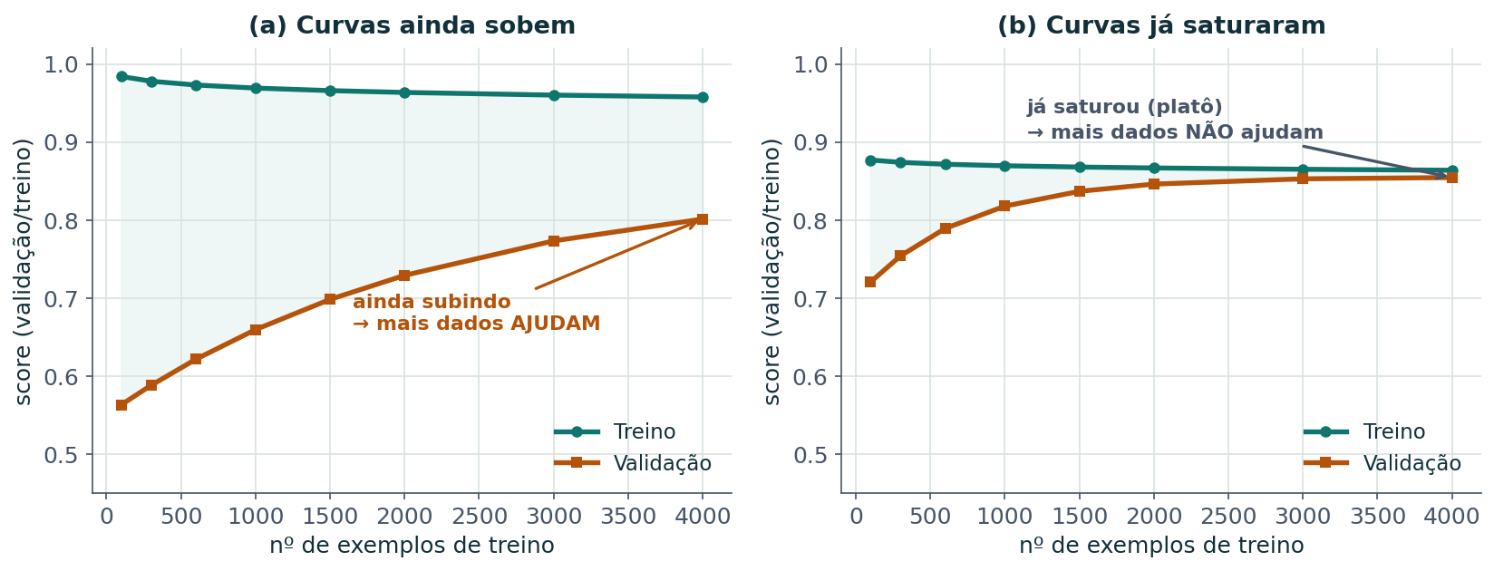
Duas curvas, dois cenários
(a) a validação ainda sobe no fim → mais dados devem render. (b) já saturou num platô com gap pequeno → mais dados quase não mudam nada.
Aula 11 - Consultoria Especializada em Ciência de Dados 1
27/10/2026 · 8

Slide 9
Exemplo na mão: onde a validação satura
Medindo o score de validação para bases crescentes, o ganho encolhe a cada dobro de dados — até quase parar.
nº de exemplos | score validação | ganho
100 | 0,70 | —
500 | 0,80 | +0,10
1000 | 0,84 | +0,04
2000 | 0,85 | +0,01
4000 | 0,855 | +0,005
A LEITURA
De 2000 para 4000 (o dobro!) o score foi de 0,85 para 0,855.
Dobrar o custo de coleta para ganhar 0,005 não compensa.
O sinal: a curva estagnou.
É a analogia de estudar: as primeiras horas rendem muito; as últimas, quase nada. A curva torna isso visível.
Aula 11 - Consultoria Especializada em Ciência de Dados 1
27/10/2026 · 9

Slide 10
learning_curve na prática
No scikit-learn, learning_curve treina e valida (com CV) para vários tamanhos de treino — sempre sobre o Pipeline.
from sklearn.model_selection import learning_curve
import numpy as np
tam, tr, va = learning_curve(pipe, X_tr, y_tr,
train_sizes=np.linspace(0.1, 1.0, 8),
cv=5, scoring="roc_auc")
tr.mean(axis=1), va.mean(axis=1) # score por tamanho
Sempre sobre o Pipeline; a CV se refaz a cada tamanho de treino — sem vazamento (recap das Aulas 05-07).
Aula 11 - Consultoria Especializada em Ciência de Dados 1
27/10/2026 · 10

Slide 11
2
PARTE 2
Diagnóstico: viés ou variância
A forma da curva revela o problema.
Aula 11 - Consultoria Especializada em Ciência de Dados 1
27/10/2026 · 11

Slide 12
As duas assinaturas
Viés alto (subajuste)
Variância alta (sobreajuste)
A forma — as duas curvas se encontram num patamar BAIXO.
O gap — pequeno — treino e validação já quase se tocam.
O que diz — o modelo é simples demais; falta capacidade, não dado.
A forma — treino ALTO, validação bem abaixo.
O gap — grande — mas ainda encolhendo com mais dados.
O que diz — o modelo decora; mais dados (ou regularizar) ajudam.
A inclinação final da validação é o sinal-chave: se ainda sobe, há o que ganhar com mais dados.
Aula 11 - Consultoria Especializada em Ciência de Dados 1
27/10/2026 · 12

Slide 13
Como ler cada padrão: tabela de decisão
Padrão na curva | Diagnóstico | O que fazer
Ambos baixos, gap pequeno, platô | Viés alto | modelo mais rico / mais atributos
Treino alto, gap grande que encolhe | Variância alta | mais dados / regularizar
Ambos altos e próximos | Está bom | talvez já esteja no ponto
Leia SEMPRE a curva de validação (não a de treino): é ela que estima o desempenho no mundo real.
Aula 11 - Consultoria Especializada em Ciência de Dados 1
27/10/2026 · 13

Slide 14
3
PARTE 3
A decisão: coletar mais dados?
A curva transforma intuição em decisão.
Aula 11 - Consultoria Especializada em Ciência de Dados 1
27/10/2026 · 14

Slide 15
Vale a pena coletar mais dados?
Olhe a inclinação final da linha de validação: se ainda sobe, mais dados provavelmente rende; se estagnou num platô, o ganho será pequeno.
Ainda subindo — a curva não achatou no fim → coletar mais dados é o investimento certo.
Já num platô — a curva achatou → coletar mais dados custa caro e muda quase nada.
Vira decisão de negócio — a figura justifica (ou não) o custo de rotular/coletar mais — com evidência, não achismo.
Aula 11 - Consultoria Especializada em Ciência de Dados 1
27/10/2026 · 15

Slide 16
Quando ajuda, quando não
Mais dados AJUDA quando
Mais dados NÃO ajuda quando
Há variância alta (gap grande).
A validação ainda sobe no fim da curva.
O teto do modelo ainda não foi atingido.
Há viés alto (platô baixo, gap pequeno).
A validação já estagnou.
O gargalo é o modelo, não a quantidade de dados.
É o mesmo diagnóstico de viés × variância — agora lido para tomar UMA decisão prática.
Aula 11 - Consultoria Especializada em Ciência de Dados 1
27/10/2026 · 16

Slide 17
Se mais dados não resolve, o que fazer?
Se for viés alto — modelo mais rico, novas features (atributos), menos regularização — dar mais capacidade.
Se for variância alta — regularizar, simplificar o modelo, ou (aí sim) coletar mais dados.
Sempre — revisar o pré-processamento e a qualidade dos rótulos — dado ruim não vira bom com quantidade.
Diagnostique ANTES de decidir: coletar dados é caro; a curva evita gastar no lugar errado.
Aula 11 - Consultoria Especializada em Ciência de Dados 1
27/10/2026 · 17

Slide 18
4
PARTE 4
Aprendizado × validação
Duas curvas, dois eixos, dois usos.
Aula 11 - Consultoria Especializada em Ciência de Dados 1
27/10/2026 · 18

Slide 19
Curva de aprendizado × curva de validação
Curva de aprendizado (hoje)
Curva de validação (Aula 10)
Eixo x — tamanho do treino (nº de exemplos).
Responde — mais dados ajuda? é viés ou variância?
Uso — decidir sobre COLETA e diagnóstico geral.
Eixo x — um hiperparâmetro (ex.: profundidade, C).
Responde — qual VALOR do hiperparâmetro é o melhor?
Uso — ajustar UM hiperparâmetro específico.
São complementares: uma diagnostica os DADOS; a outra, os HIPERPARÂMETROS.
Aula 11 - Consultoria Especializada em Ciência de Dados 1
27/10/2026 · 19

Slide 20
Erros comuns e boas práticas
Erros comuns
Boas práticas
Ler a curva de treino, não a de validação.
Concluir 'mais dados' quando é viés alto.
Usar poucos tamanhos (curva 'quebrada').
Construir a curva fora do Pipeline (vaza).
Decidir coletar sem diagnosticar antes.
Olhe a inclinação FINAL da validação.
Diagnostique viés/variância antes de decidir.
Use vários tamanhos de treino.
Sempre sobre o Pipeline, com CV.
Transforme a curva em decisão de negócio.
Na próxima (Aula 12): seleção e comparação de modelos — escolher, com CV, entre candidatos concorrentes.
Aula 11 - Consultoria Especializada em Ciência de Dados 1
27/10/2026 · 20

